Slide 1

Study Tool Kit
Team
Team STriKe
장재영
김대섭
박세훈
김정윤
Notes:
안녕하십니까 Strike팀의 팀장 장재영 (박세훈, 김정윤, 김대섭)입니다. (인사)
(3명 팀원 퇴장하고)
저희 팀은 이번에 기획한 프로젝트 Study Tool Kit의 이름을 따서 Strike팀으로 지었습니다.
지금부터 발표를 시작하도록 하겠습니다.

Slide 2
Contents
1
2
3
프로그램 개요
벤치 마킹
분석 단계
4
5
6
설계 단계
상세 설계 단계
동영상 시현
Notes:
발표는 프로그램 개요, 벤치마킹, 분석단계, 설계단계, 상세 설계 단계, 동영상 시현 순서로 진행하겠습니다.

Slide 3
Study Tool Kit
Program Outline
1
개요
Notes:
프로그램 개요입니다.

Slide 4





Background
Notes:
Programming language 관련 학습을 하다 보면 Source Code에 대한 설명을 주석으로 밖에 처리하지 못하는 불편함을 종종 겪게 됩니다.
저 같은 경우엔 한글이나 Office Word를 사용해서 Source code에 대한 설명을 다시 정리하는데 이와 같은 경우엔 2번 작업을 하는 불편을 겪게 됩니다.
그래서 이러한 불편을 해결해 줄 수 있는 프로그램을 개발해보는 것이 어떨까 생각하게 되었습니다.

Slide 5



Background
Notes:
그래서 저희는 Java 소스코드를 작성할 때 Source Code에 대한 설명을 쉽게 작성할 수 있는 Tool 프로그램을 기획하게 되었습니다

Slide 6
Outline
Study Tool Kit Program
⇒ 학습 단계에 있는 Java 학습자들이 Source Code의
내용을 손 쉽게 정리할 수 있도록 도와주는 프로그램
⇒ Source Code의 학습 파일 생성과 함께 학습 자료를
체계적으로 관리해주는 간단한 일정 관리 프로그램 지원
Notes:
저희 Study Tool Kit 프로그램은 (PT 내용 언급)
학습단계에 있는 Java 학습자들이 Source Code의 내용을 손 쉽게 정리할 수 있도록 도와주는 프로그램이고
Source Code의 학습 파일 생성과 함께 학습 자료를 날짜 별로 체계적으로 관리해주는 간단한 일정 관리 프로그램을 지원합니다.

Slide 7
Outline
Study Tool Kit Program
◈ 시스템 한계 및 제공 서비스 단위
일정 관리 프로그램
⇒ 학습자는 STK 프로그램의 월 기반 Scheduler를
활용하여 일정을 추가, 수정, 검색, 삭제할 수 있다.
2. 학습 문서 작성 프로그램
⇒ 학습자는 작성한 작성 날짜 기반으로 관리되는
학습 문서를 추가, 저장, 삭제, 열기, 수정할 수 있다.
Notes:
시스템 한계 및 제공 서비스 단위 입니다.
일정 관리 프로그램은 간단하게 일정을 추가, 수정, 검색, 삭제할 수 있습니다.
학습 문서 작성 프로그램에서는 학습 문서를 추가, 수정, 저장, 열기, 삭제할 수 있습니다.

Slide 8


Target
⇒ 많은 학습량과 시간을 요구하는 Programming language 공부에
시간을 절약하고 체계적으로 학습 자료를 관리하고 싶은 학습자들
Notes:
저희 프로그램의 타깃은 많은 학습량과 시간을 요구하는 개발 관련 공부에
시간을 절약하고 체계적으로 학습 자료를 관리하고 싶어하는 학습자들입니다.

Slide 9

Vision
▶ 오늘날 바쁜 일정으로 인해
시간을 절약하고 싶어하는
많은 학습자들
⇒ 전세계적으로 Java 학습자들이
더욱 더 증가하고 있는 추세
Notes:
오늘날 많은 학습자들은 시간을 절약하고 싶어하고
전세계적으로 Java 학습자들이 더욱 더 증가하고 있는 추세라
저희 프로그램은 가능성과 비전 있는 프로그램이라 할 수 있겠습니다.

Slide 10
Schedule
Mon | Tue | Wed | Thu | Fri | Sat
 |  |  | 아이디어 제안 및 주제선정 | 벤치마킹 개별 작성 및 통합
요구사항 정의서 작성 및 유즈케이스 분석, 정의서 작성 | 유즈케이스 정의서 작성 및 키 추출 | 명, 동사 배치 클래스 다이어그램, DAO 및 File 설계 | DAO 및 File 설계 클래스 단위 테스트 | UI 설계 및 UI 단위 테스트
설계 단계 클래스 통합 (Controller 설계) | 클래스 상세 설계 시퀀스 다이어그램 | 클래스 상세 설계 시퀀스 다이어그램 | 소스 코딩 및 디버깅 단계 | 소스 코딩 및 디버깅 단계 | 최종 발표
Notes:
저희는 아이디어를 제안하고 벤치마킹을 진행하였습니다
이후 요구사항 정의서를 따라 유즈케이스를 분석하고 유즈케이스 정의서를 작성하였습니다
키 추출을 통한 클래스 다이어그램을 추출하고 DAO와 File 설계를 진행하였습니다. 이후 UI 설계와 단위 테스트를 진행하였습니다.
설계 단계에서 Controller를 포함한 통합을 진행하였고 시퀀스를 다이어그램을 작성하였습니다. 이후 소스코딩 및 디버깅 단계를 진행하였습니다.

Slide 11
Division of roles
일정관리 프로그램
문서편집 프로그램
▶ UI 및 소스코딩
⇒ 장재영, 김정윤
▶ UI 및 소스코딩
⇒ 김대섭, 박세훈
Notes:
역할 분담은 일정 관리 프로그램은 저와 김정윤 팀원이 진행하였고
문서 편집 프로그램은 김대섭 팀원과 박세훈 팀원이 진행하였습니다.

Slide 12
Study Tool Kit
Bench Marking
2
벤치마킹
Notes:
다음 벤치마킹부터는 박세훈 팀원이 발표를 진행하겠습니다
벤치마킹부터 발표를 이어서할 팀원 박세훈 입니다. 발표 이어서 하겠습니다

Slide 13
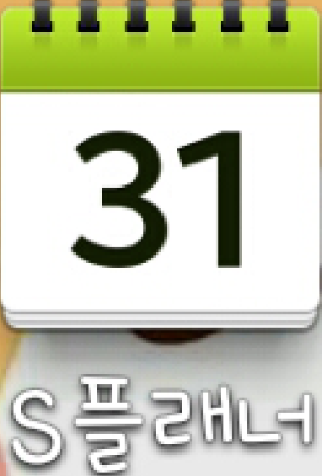
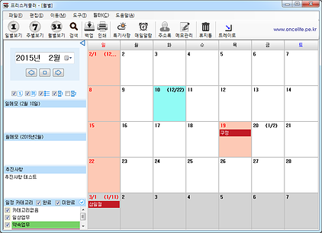
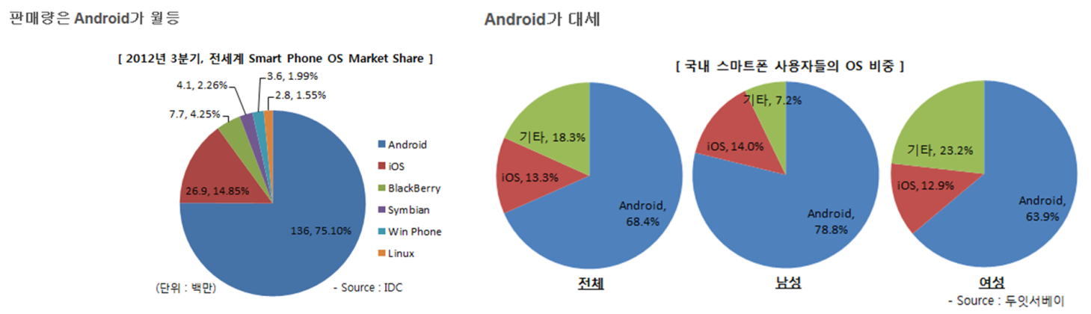
Bench Marking
Android Planner
Free Scheduler
⇒ 전세계적으로 Android 기반의 Smart Phone
점유율이 매우 높다
⇒ 개인 개발자 분야에서 높은 순위를 기록한
프로그램이고 Naver Software 무료 배포
서비스에서 가장 많은 Download 기록
Notes:
일단 일정에 관련된 달력을 제공하기 위해 안드로이드기반의 S플래너와 네이버 자료실의 순위를 토대로 개인 개발자 분야에서 높은 순위를 기록하고 있는 프리 스케쥴러를 벤치마킹 하였습니다.

Slide 14
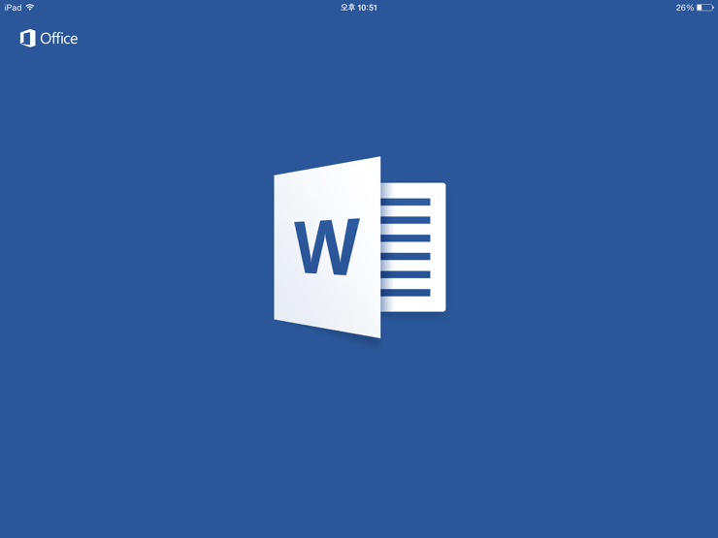

Bench Marking
한컴 오피스 2010
Ms Office Word
⇒ 전세계적으로 가장 많이 사용되는
Office Word를 벤치마킹 하였다.
⇒ 국내에서는 MS Office Word 다음으로 가장
많이 사용되고 한글에 가장 특화된
한컴 Office를 벤치마킹 하였다
Notes:
문서 작업에 관련된 프로그램중 가장 많이 사용하고 많은 기능들을 가지고있는 편집기인 MS Office Word와 MS Office보다는 한글에 더특화된 한글 2010 을 벤치 마킹하였습니다.

Slide 15


Bench Marking
스티커 메모
Ms Office One Note
⇒ MS Office에서 제공하는 빠르고
노트가 간편한 One Note를 벤치마킹
⇒ 윈도우 OS에 기본적으로 제공되는 간략한
노트가 가능한 스티커 메모를 벤치마킹
Notes:
그리고 간편하게 노트형식으로 문서 작업할 수 있는 MS Office One Note와 윈도우에서 기본적으로 제공하는 스티커 메모를 벤치마킹 하였습니다.

Slide 16


Bench Marking
Eclipse
EditPlus
⇒ Java 개발자들이 가장 많이 사용하는
Edit Tool 이고 기본 서비스와 부가 서비스가
다양한 Tool이라 벤치마킹
⇒ 다양한 기능의 Eclipse에 비해 기능이 적지만
사용방법이 간편하고 Programming을 돕는
간략한 Tool이라 벤치마킹
Notes:
다음은 개발자,Java 학습자가 사용하는 편집기로 가장 많이 사용되고있는 Eclipse와 Eclipse보다는 빠르고 단순하게 작업할 수 있는 Edit Plus를 벤치마킹을 하였습니다.

Slide 17

요구 사항
-개발자 및 학습자들이 학습 단계에서 Java Code와 Code에 대한 설명을
가독성을 높이기 위해 주석처리 대신에 일반적인 Text입력 형태로 설명한다.
Notes:
이를 토대로 개발자 및 학습자들이 학습단계에서 Java Code와 Code 에 대한 설명의 가독성을 높이기위해 주석처리 대신에 일반적인 Text입력할 수 있도록하는 요구 사항이 나왔습니다.

Slide 18

제공 서비스
기본 서비스
-월별 형태의 UI,문서 작업,Java Code 편집 기능
특화 서비스
-Java Code 포맷팅, 소스 코드 설명부 자동 주석처리
부가 서비스
-일별 단위의 일정 관리,기념일 표시,추진 일정 표시,알림 기능
Notes:
제공할 서비스입니다.
기본 서비스로는 월별형태의UI,문서 작업,Java Code 편집기능이 있고,
특화 서비스로는 Java Code 포맷팅,소스 코드 설명부 자동 주석처리를 제공할 예정이고
부가 서비스로는 이별 단위의 일정 관리,기념일 표시,추진 일정 표시,알빌 기능을 제공할 예정입니다.

Slide 19
Study Tool Kit
분석 단계
2
분석 단계
Notes:
다음은 분석단계 입니다.

Slide 20
명사 키 추출
명사 | 중복횟수
사용자 | 6
사람 | 1
개발자 | 6
학습자 | 7
java 개발자 | 2
학습자들 | 7
개발자들 | 2
Notes:
유즈케이스 정의서와 벤치마킹 통합문서를 토대로 명사추출을 하여 액터후보가 나왔는데 가장 적합한 액터로 학습자가 나왔습니다.

Slide 21
동사 키 추출
동사 | 중복횟수 | 동사 | 중복횟수
가능하다<인쇄가,> | 1 | 저장하다(사용자, 문서를) | 1
검색하다<단어 or 문장> | 2 | 저장하다(자동으로) | 1
계획하다 | 1 | 제공하다(글꼴 편집 기능) | 2
공부하다(programming을) | 1 | 제공하다(리펙토링 기능) | 2
관리하다(일정을) | 4 | 제공하다(메모 관리 기능) | 2
구분하다(일정) | 1 | 제공하다(서비스 내용을) | 2
다양하다(글꼴 편집 기능) | 1 | 제공하다(인쇄 서비스) | 1
변경하다(배경 색을) | 2 | 제공하다(일정 관리 기능을) | 1
불러오다(문서를) | 2 | 제공하다(자동 저장 기능) | 1
사용하다<scheduler를> | 1 | 제공하다(코드 자동 포멧팅) | 1
사용하다<일정 관리 프로그램을> | 2 | 제공하다(키워드 별 색깔 지정) | 1
생성하다(파일을) | 1 | 제공하다<Scheduler 정보를> | 1
설명하다<일정을,> | 2 | 지정하다(키워드 별 색깔) | 1
세우다(일정을) | 1 | 추가하다(메모를) | 2
수정하다(문서) | 1 | 추가하다<할 일을> | 1
이용하다(scheduler를) | 1 | 편집하다(Java code를) | 2
인쇄하다(문서를) | 2 | 편집하다(글꼴을) | 5
인쇄하다<월별 일정표를> | 3 | 편집하다(메모를) | 2
작성하다 | 7 | 편집하다(문서를) | 3
작성하다(개발자 및 학습자들이, 이론 및 실습 내용을) | 1 | 포멧팅하다(코드) | 2
작성하다(문서를) | 3 | 표시하다(공휴일) | 1
작성하다(문장을) | 1 | 표시하다(기념일) | 1
작업하다(문서를) | 4 | 표시하다(일정) | 1
작업하다(쉽게 문서를) | 2 | 표시하다(추진일정) | 1
작업하다(한글 문서를) | 1 | 필터링하다<일정과 특기사항을> | 2
작업하다(한글에 특화된 문서를) | 1 | 학습하다(java programming을) | 1
저장하다(Sticky, 자동으로) | 2 | 학습하다(내용을) | 1
저장하다(문서를) | 2 | 검증하다<Logic을, 계산기가> | 1
Notes:
그리고 동사 추출을 하여서 다음과 같은 유즈케이스 다이어그램이 도출되었습니다.

Slide 22
유즈케이스 다이어그램
학습문서
일정
Notes:
학습문서에 관련된 유즈케이스
일정에 관련된 유즈케이스가 도출되었습니다.
다음 발표부터는 김정윤 팀원이 이어서 계속 하겠습니다.

Slide 23
학습문서정보
전체학습문서정보목록
디렉토리
디렉토리목록
일
주
월
년
휴식정보
계산기
일정정보
전체일정정보목록
일정종류
휴가일정
. . .
Notes:
발표자 김정윤입니다. 이어서 발표를 하도록 하겠습니다. 다음은 2차 키추출을 통해 도출된 클래스 후보들입니다.

Slide 24
3-4. 2차 키추출을 통한 class 후보
전체일정정보목록
디렉토리
일정정보
디렉토리목록
전체학습문서정보목록
일정종류
일
휴가일정
휴식정보
학습문서정보
주
보통일정
계산기
월
설계일정
년
기념일정
년도들
기념일
학습문서정보
전체학습문서정보
Notes:
이 클래스 후보들을 추려내어 이렇게 클래스들을 추출하였고

Slide 25
Notes:
명사들을 클래스에 배치하여 분석 클래스 다이어그램을 만들었습니다. 그리고나서 동사 배치를 하였고

Slide 26
RestInfo
StudyContentsInfo
StudyDocumentInfo
ScheduleKind
StudyDocumentDAO
DayScheduleInfo
DayScheduleInfoDAO
Notes:
영문화 및 DAO설계를 하였습니다.

Slide 27
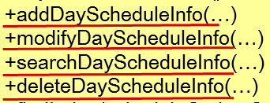
DayScheduleInfoDAO
-dayScheduleInfoDAO : LinkedList<DayScheduleInfo>
-obj : DayScheduleInfoDAO<<final>>
+getInstance() : DayScheduleInfoDAO
-DayScheduleInfoDAO()
+addDayScheduleInfo(…)
+modifyDayScheduleInfo(…)
+searchDayScheduleInfo(…)
+deleteDayScheduleInfo(…)
+findIndex(scheduleCode : String) : int
+setLatestCodeNum()
+fildIndex(scheduleCode : String) : int
+setLatestCodeNum()
+fileLoad() : boolean
-DayScheduleInfoFileLoad(fileName : String) : boolean
+fileSave() : boolean
-DayScheduleInfoFileSave(fileName : String) : boolean
Notes:
dayScheduleInfoDAO는 일정정보의 목록을 가지고 있고 기본적으로 일정정보를 추가,수정,삭제,검색의 기능을 넣었습니다. 그리고 싱글톤을 적용하여 DAO는 한번만 생성되도록 하였습니다. 그리고 멤버를 조작할 수 있는 메소드들을 추가하였습니다.

Slide 28
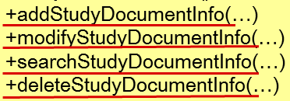
StudyDocumentDAO
-studyDocumentDAO : HashMap<String, LinkedList<StudyDocumentInfo>>
-obj : StudyDocumentInfoDAO<<final>>
+directoryList : ArrayList<String>
+getInstanceMethod() : StudyDocumentDAO
-StudyDocumentDAO()
+addStudyDocumentInfo(…)
+modifyStudyDocumentInfo(…)
+searchStudyDocumentInfo(…)
+deleteStudyDocumentInfo(…)
+fileLoad():boolean
-directoryFileLoad(fileName:String):boolean
-documentDAOFileLoad(fileName:String):boolean
+addFromFileDocumentDAO(directoryName : String, docInfo: StudyDocumentInfo)
-documentDAOFileSave(fileName:String):boolean
+initStudyDocumentList()
+addNewsStudyDocumentInfo(directoryName : String
-createDocumentCode(directoryName : String) : String
Notes:
마찬가지로 이 DAO에도 적용하였습니다.

Slide 29


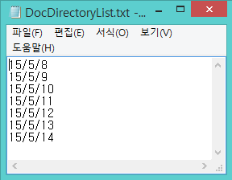
Bee.java
Animal.java
Sounds.java
TestMain.java
.
.
.
일정 정보
+
학습 문서 정보
Notes:
Dao를 추출한 다음, file설계를 했는데요, data를 저장하는 파일, 파일에서 hashmap의 data를 읽어올 날짜 key 파일, 그리고 .java를 저장하는 폴더를 설계하였습니다.

Slide 30












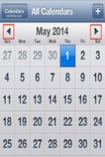
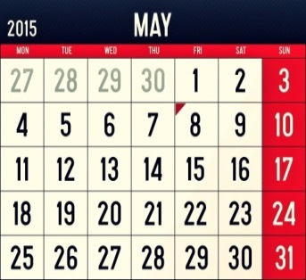







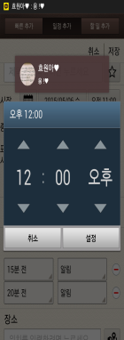





일정 추가하기
일정제목
Java 실습하기
일정 수정하기
구보 06:00 ~ 08:00
취침 00:00 ~ 06:00
ThreadClass.java
일정종류
공부하기 ▼
ObjectClass.java
일정제목
Java 실습하기
식사 07:00 ~ 08:00
공부 07:00 ~ 08:00
시작일자
종료일자
일정종류
공부하기 ▼
일
장소
렉토피아
월
취침 10:00 ~ 00:00
시작일자
종료일자
화
메모
수
결혼기념일
장소
렉토피아
휴식이 필요합니다!!
Java Thread 실습 코딩을
진행한다.
목
크리스마스
금
메모
토
알람
Java Thread 실습 코딩을
진행한다.
이미지
시
분
알람
추가
취소
이미지
확인
취소
수정
취소
Notes:
이제 ui쪽을 설명드리겠습니다. 다음은 ui초기 설계 화면입니다. Main화면에서 추가하기 및 수정하기 버튼을 누르면 각 화면이 뜹니다. 여기에서 날짜를 고를 수 있고 알람을 선택하면 알람 화면이, 이미지 열기화면을 선택하면 열기화면이 뜹니당. 그리고 main화면에서 문서 열기 버튼을 클릭하면

Slide 31










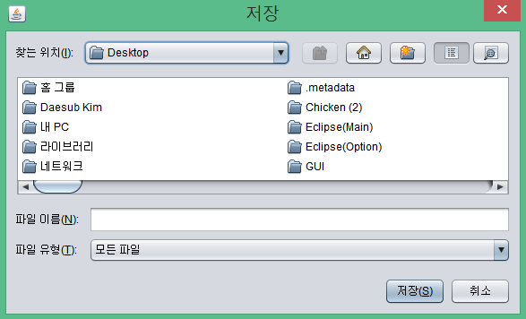

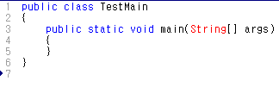
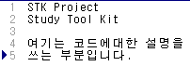
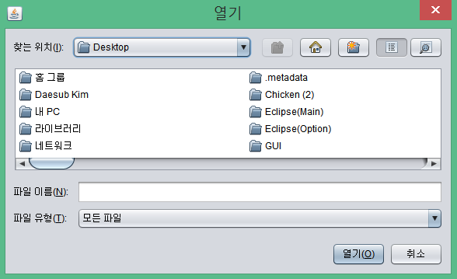





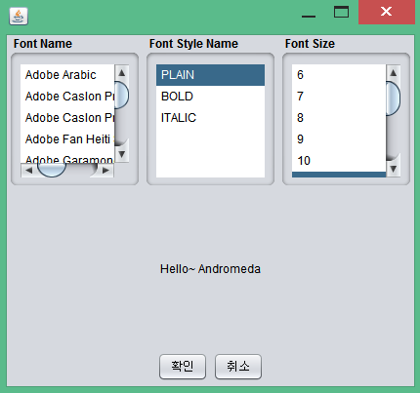
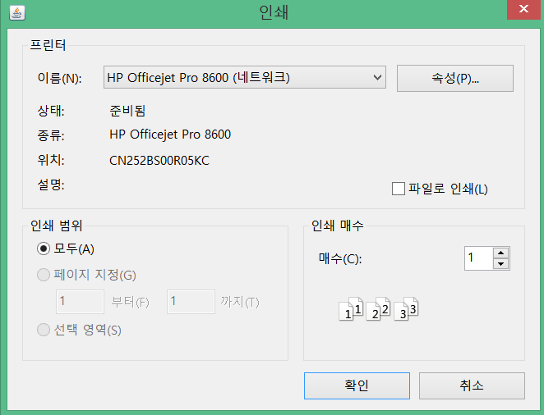
Notes:
문서 편집화면이 뜨고 차례대로 새 파일 열기, 열기, 저장, 다른 이름으로 저장, 인쇄, 문서 편집 기능을 구상하였습니다.

Slide 32
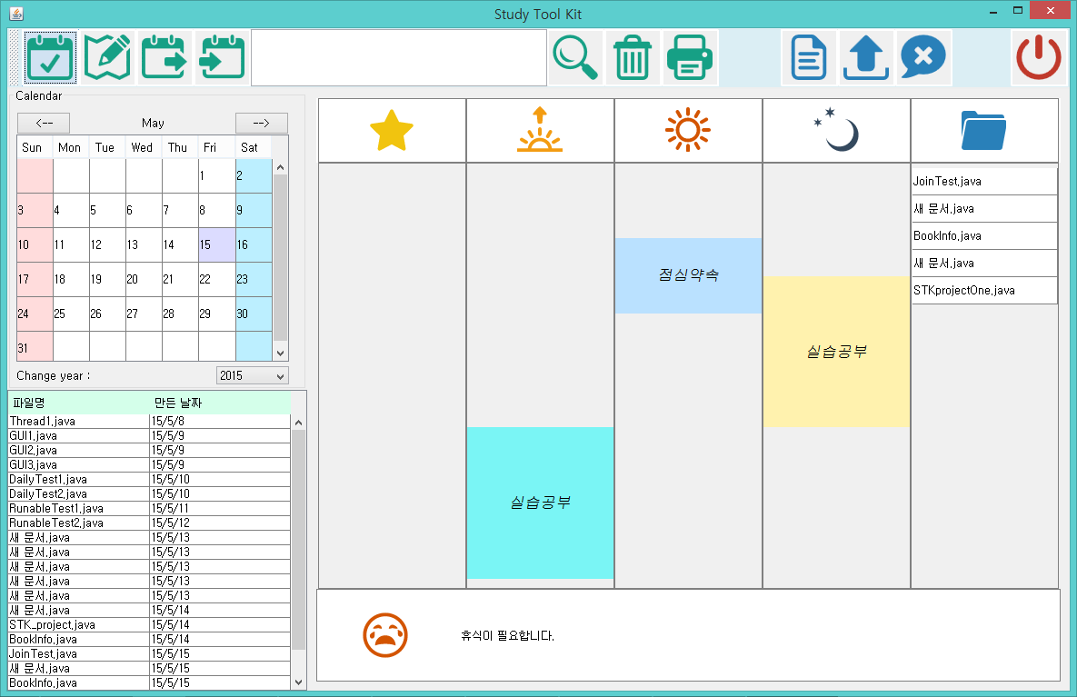
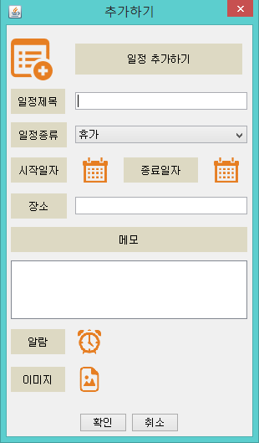
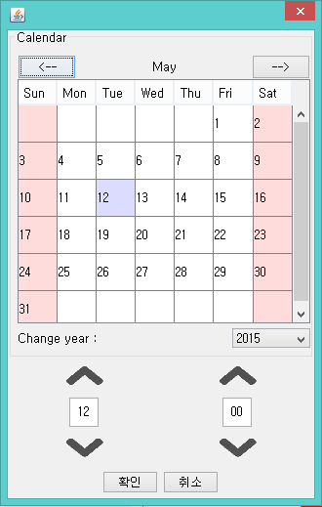
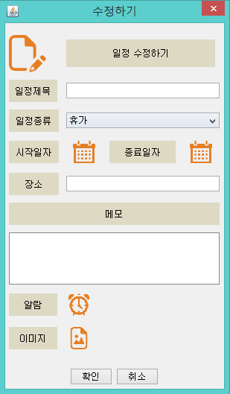
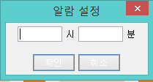
Notes:
Ui실제 화면입니다.

Slide 33
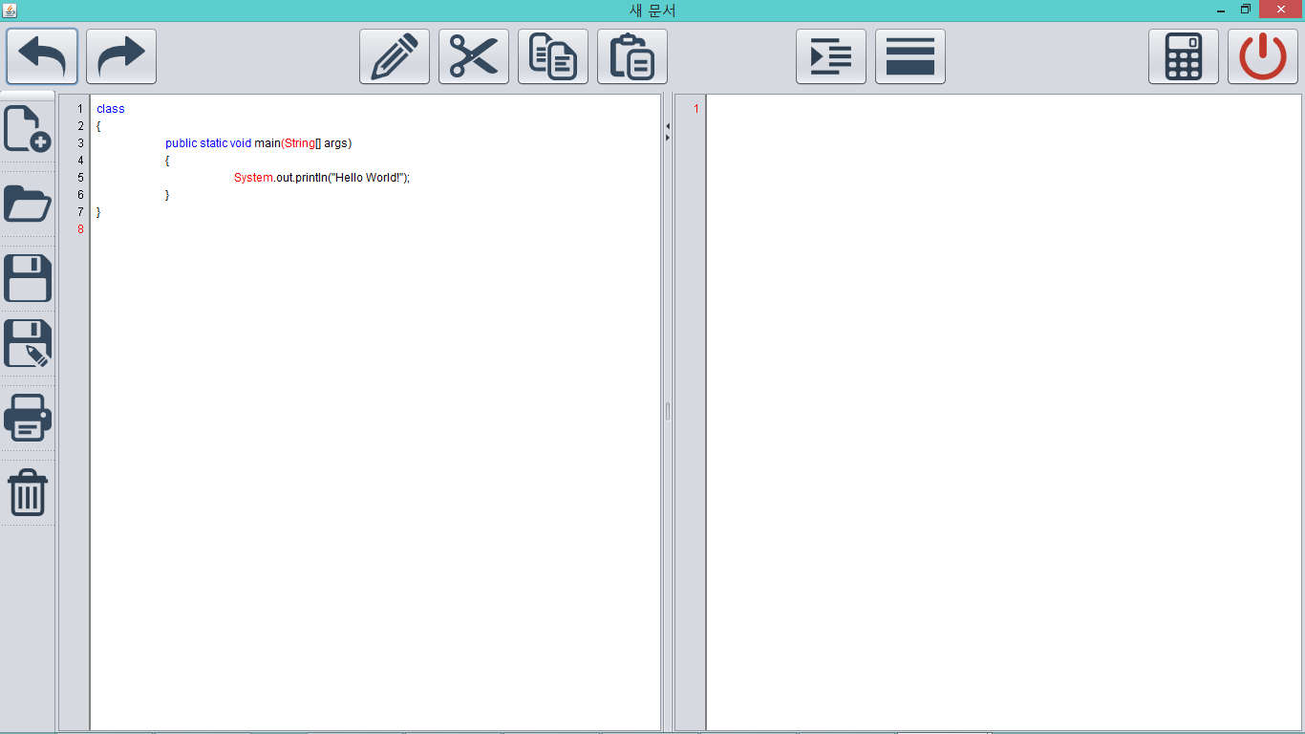
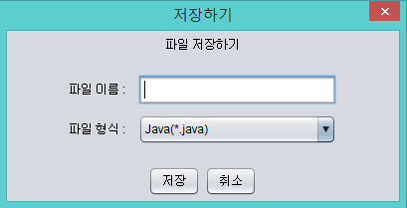
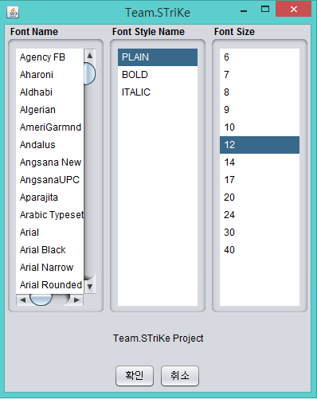
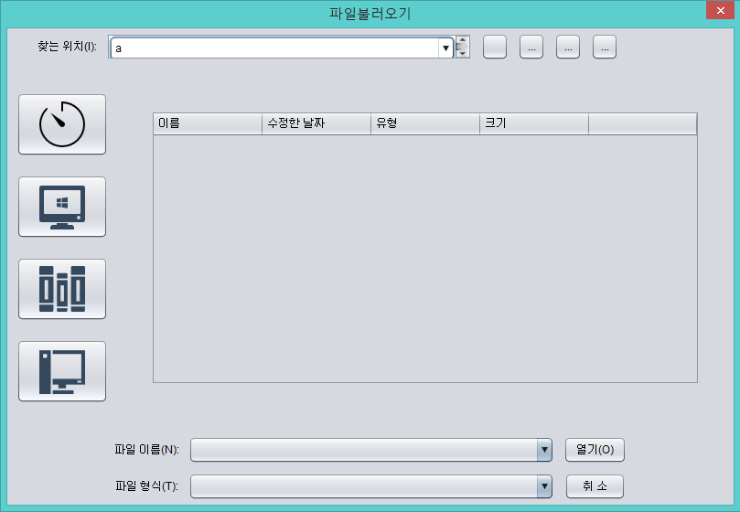
Notes:
문서 편집하기 실제 화면입니다.

Slide 34
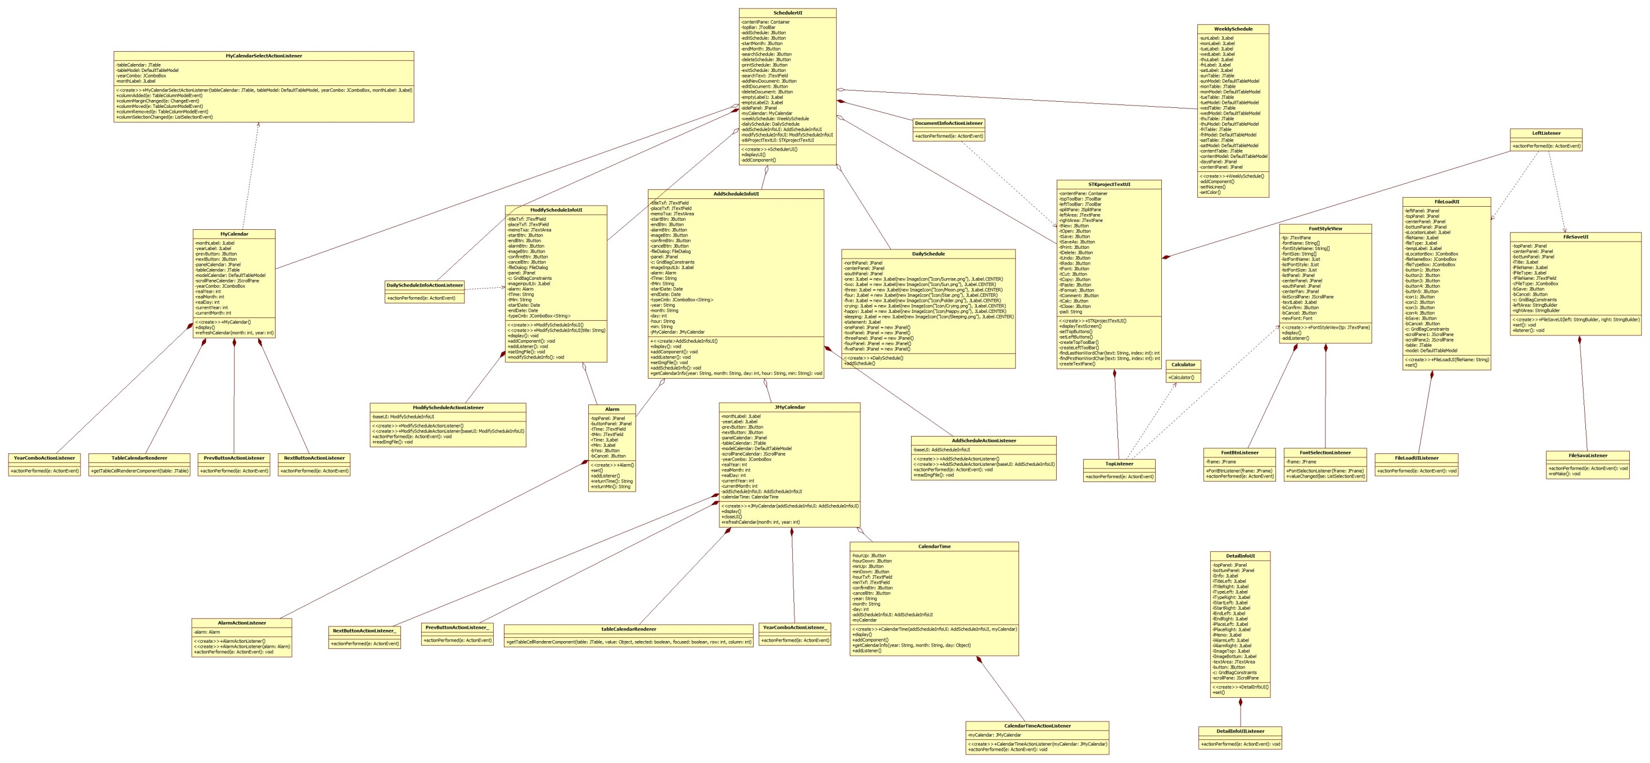
SchedulerUI
WeeklySchedule
AddScheduleInfoUI
STKprojectTextUI
FileLoadUI
MyCalendar
ModifyScheduleInfoUI
DailySchedule
FontStyleView
FileSaveUI
Alarm
JMyCalendar
CalendarTime
Notes:
Ui를 만들고 도출한 ui클래스 다이어그램입니다. 먼저 scheduler ui 즉, 기본화면이 뜨면 그안에 3가지 클래스들이 들어 있고 기본화면에서 수정 및 확인 버튼 이 두개의 ui가 뜹니다. 수정 및 추가에서 버튼을 누르면 알람, 달력 등의 화면이 뜹니다. 그리고 문서를 새로 생성 및 열기를 하면 STKprojectTextUI이 뜨고 편집하기 버튼을 누르면 FontSytleView클래스가, 열기 및 저장을 하는 FileLoadUI, FileSaveUI가 뜹니다.

Slide 35
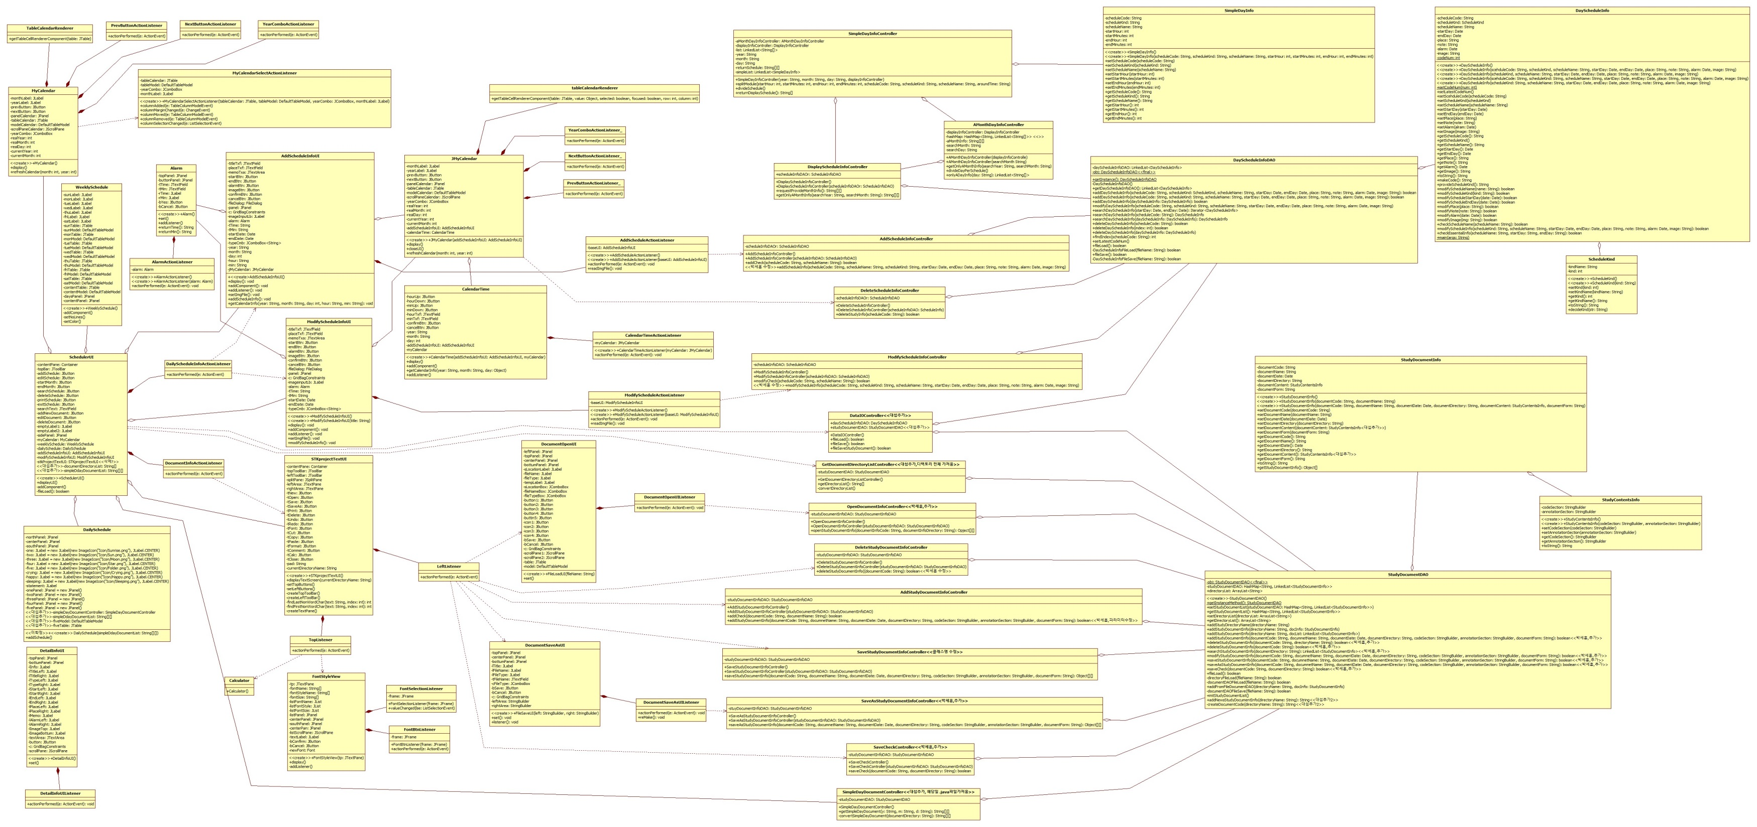
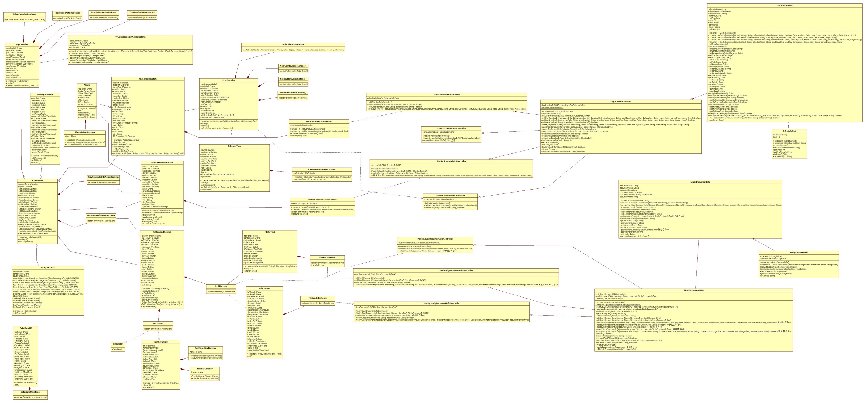
DataIOController
SchduleUI
-dayScheduleInfoDAO : DayScheduleInfoDAO
-studyDocumentDAO : StudyDocumentDAO
DayScheduleInfoDAO
+DataIOController()
+fileLoad() : boolean
+fileSave() : boolean
+fileSaveStudyDocument() : boolean
StudyDocumentDAO
V
M
Notes:
마지막으로 Ui와 model을 이어주는 controller설계를 하였습니다. 먼저 프로그램이 시작할때, data를 읽어서 dao에 저장하는 data io controller를 설계하였고

Slide 36
AddSchduleInfoUI
DayScheduleInfoDAO
AddScheduleInfoController
ModifyScheduleInfoController
ModifySchduleInfoUI
-scheduleInfoDAO :ScheduleInfoDAO
-scheduleInfoDAO :ScheduleInfoDAO
+AddScheduleInfoController()
+AddScheduleInfoController(scheduleInfoDAO:ScheduleInfoDAO)
+addCheck(scheduleCode : String, scheduleName : String) : boolean
+addScheduleInfo(scheduleCode : String, scheduleName : String, scheduleKind : String, startDay : Date, endDay : Date, place :String, note:String, alarm : Date, image : String)
+ModifyScheduleInfoController()
+ModifyScheduleInfoController(scheduleInfoDAO:ScheduleInfoDAO)
+modifyCheck(scheduleCode : String, scheduleName : String) : boolean
+modifyScheduleInfo(scheduleCode : String, scheduleName : String, scheduleKind : String, startDay : Date, endDay : Date, place :String, note:String, alarm : Date, image : String)
V
M
Notes:
일정 추가시에 일정을 추가하는 add scheduler info controller와 일정 수정시 수정하는 modifyScheduleInfoController를 설계하였습니다.

Slide 37
DayScheduleInfoDAO
SearchScheduleInfoController
SchedulerUI
-<<final>>scheduleInfoDAO :ScheduleInfoDAO
+SearchDayScheduleInfoController()
+SearchDayScheduleInfoController(dayScheduleInfoDAO:DayScheduleInfoDAO)
+requestSearchDayScheduleInfo(scheduleName : String, startDay : Date, endDay : Date) : String[][]
V
M
Notes:
일정을 검색하는 SearchDayScheduleInfoController,

Slide 38
DayScheduleInfoDAO
DeleteScheduleInfoController
SchedulerUI
-scheduleInfoDAO :ScheduleInfoDAO
+DeleteScheduleInfoController()
+DeleteScheduleInfoController(dayScheduleInfoDAO:DayScheduleInfoDAO)
+deleteStudyInfo(scehduleCode:String) : boolean
V
M
Notes:
일정을 삭제하는 DeleteScheduleInfoController,

Slide 39
AddStudyDocumentInfoController
-studyDocumentInfoDAO : StudyDocumentInfoDAO
+AddStudyDocumentInfoController()
+AddStudyDocumentInfoController(studyDocumentInfoDAO:StudyDocumentInfoDAO)
+addCheck(documentCode : String, documentName : String) : boolean
+addStudyDocumentInfo(documentCode : String, documentName : String, documentDate : Date, documentDirectory : String, codeSection : StringBuilder, annotationSection : StringBuilder, documentForm : String) : boolean
STKprojectTextUI
StudyDocumentDAO
V
M
Notes:
그리고 학습문서를 추가하는 컨트롤러,

Slide 40
SaveStudyDocumentInfoController
-studyDocumentInfoDAO :StudyDocumentInfoDAO
STKprojectTextUI
+SaveStudyDocumentInfoController()
+SaveStudyDocumentInfoController(studyDocumentInfoDAO :StudyDocumentInfoDAO)
+saveStudyDocumentInfo(documentCode:String, documentName : String, documentDate : Date, documentDirectory:String, codeSection:StringBuilder, annotationSection : StringBuilder, documentForm : String) : Object[][]
StudyDocumentDAO
V
M
Notes:
문서를 저장하는 컨트롤러,

Slide 41
SaveAsStudyDocumentInfoController
-studyDocumentInfoDAO :StudyDocumentInfoDAO
+SaveAsStudyDocumentInfoController()
+SaveAsStudyDocumentInfoController(studyDocumentInfoDAO :StudyDocumentInfoDAO)
+saveAsStudyDocumentInfo(documentCode:String, documentName : String, documentDate : Date, documentDirectory:String, codeSection:StringBuilder, annotationSection : StringBuilder, documentForm : String) : Object[][]
STKprojectTextUI
StudyDocumentDAO
V
M
Notes:
문서를 다른이름으로 저장하는 컨트롤러

Slide 42
OpenDocumentInfoController
-studyDocumentInfoDAO :StudyDocumentInfoDAO
+OpenDocumentInfoController()
+OpenDocumentInfoController(studyDocumentInfoDAO :StudyDocumentInfoDAO)
+openStudyDocumentInfo(documentCode:String, documentDirectory:String) : Object[][]
DocumentOpenUI
StudyDocumentDAO
V
M
Notes:
문서를 여는 컨트롤러,

Slide 43
DeleteDocumentInfoController
-studyDocumentInfoDAO :StudyDocumentInfoDAO
+DeleteDocumentInfoController()
+DeleteDocumentInfoController(studyDocumentInfoDAO :StudyDocumentInfoDAO)
+deleteStudyDocumentInfo(documentCode:String) : Object[][]
STKprojectTextUI
StudyDocumentDAO
V
M
Notes:
그리고 문서를 삭제하는 컨트롤러를 설계하였습니다.

Slide 44

V
C
M
Notes:
이렇게 나온 클래스 다이어그램 구조는 mvc의 구조를 갖추고있습니다.
//그래서 나온 전체적인 class 다이어 그램이고 mvc의 구조를 갖추고 있습니다.

Slide 45
Study Tool Kit
Sequence Diagram
5
상세설계
Notes:
시퀀스 다이어그램 발표를 진행하도록 하겠습니다
시퀀스 다이어그램은 문서 저장하기와 일정 추가하기를 살펴보도록 하겠습니다
시퀀스 다이어그램은 유즈케이스 정의서의 흐름과 함께 진행하도록 하겠습니다.

Slide 46
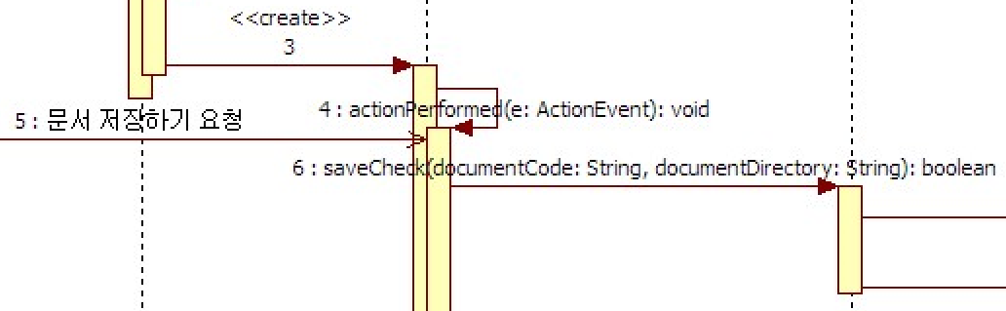
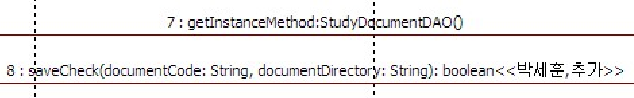
Sequence Diagram (학습문서 저장)
TextUI
TextListener
Main Flows 1. 1-1-1. 학습자는 학습문서 저장하기를 요청한다. 1-1-2. 시스템은 학습문서 정보(N-1)목록(N-2)에서 추가하는 학습문서인지 수정하는 학습문서 인지 검사 한다.
Controller
DAO
LeftListener
Controller
Notes:
문서 저장하기 유즈케이스 정의서입니다.
처음 학습자는 문서 저장하기를 요청하게 되고 시스템은 문서가 기존 문서인지 새로 추가하는 문서인지를 검사하게 됩니다.
시퀀스 흐름은 다음과 같이 문서 저장 UI의 흐름이 진행되고 시스템이 Controller와 DAO를 거쳐 문서 고유 Code값과
가상 디렉토리를 기준으로 문서 검사를 진행하게 됩니다.

Slide 47
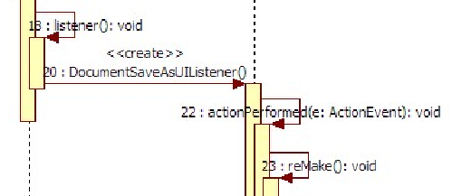
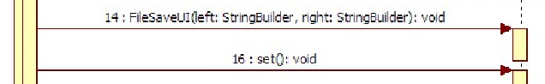
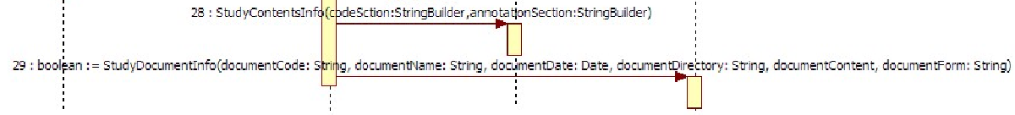
Sequence Diagram (학습문서 저장)
SaveAsUI()
Listener
1-1-3-1. 추가하는 학습문서인 경우, 1-1-3-1-1. 시스템은 학습자에게 학습문서명 입력을 요청한다. 시스템은 학습자에게 학습문서를 저장할 위치 입력을 요청한다. 시스템은 학습자에게 학습문서의 저장할 형식을 입력 요청한다. 1-1-3-1-2. 학습자는 학습문서명을 입력한다.(A-1) 학습자는 학습문서를 저장할 위치를 입력한다.(A-2) 학습자는 학습문서의 저장할 형식을 입력한다.(A-3) 1-1-3-1-3. 시스템은 입력받은 학습문서명을 저장 가능한지 검사한다. (A-4)(A-5) 1-1-3-1-4. 학습자는 최종 선택을 한다.(A-6)(A-7)
Listener
DAO
StudyDocument
Info
SaveAsUII
SchedulerUI
Controller
DAO
Controller
Notes:
추가하는 학습 문서일 경우에는 UI가 제공되고 UI에서 학습자가 문서에 대한 정보를 입력하게 되면
입력된 정보를 가지고 저장 Controller에 저장을 요청하게 됩니다. 그러면 Controller는 DAO에 저장을 요청하게 됩니다
시퀀스 흐름 또한 추가하는 학습 문서에 대한 정보를 입력하는 UI가 제공되고 입력된 정보로 Controller와 DAO에 저장 요청을 하는 흐름이
진행되게 됩니다.

Slide 48
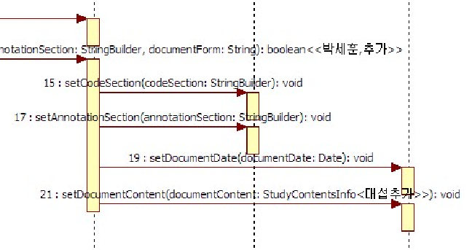
Sequence Diagram (학습문서 저장)
DAO
StudyDocument
1-1-3-2. 수정하는 학습문서인 경우 1-1-3-2-1. 학습자는 학습문서 다른 이름으로 저장하기를 요청한다. 1-1-3-2-2. 시스템은 학습자에게 다른 학습 문서명 입력을 요청한다. 시스템은 학습자에게 학습문서를 저장할 위치 입력을 요청한다. 시스템은 학습자에게 학습문서의 저장할 형식을 입력 요청한다. 1-1-3-2-3. 학습자는 학습문서명을 입력한다. (A-8) 학습자는 학습문서의 저장할 위치를 입력한다. (A-9) 학습자는 학습문서의 저장할 형식을 입력한다. (A-3) 1-1-3-2-4. 시스템은 입력받은 학습문서명을 저장 가능한지 검사한다.(A-10)
Listener
Controllerr
SchedulerUI
Notes:
기존에 문서가 존재하는 경우에는 새로운 정보를 입력하지 않고 기존에 정보를 가지고 Controller와 DAO에 저장을 요청하는 흐름으로 진행되게 됩니다
시퀀스의 흐름 또한 동일하게 진행되는 것을 확인할 수 있습니다..

Slide 49
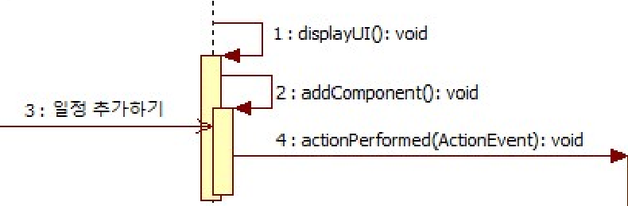
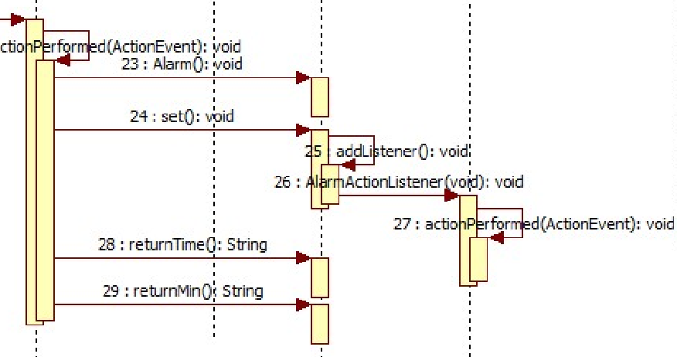
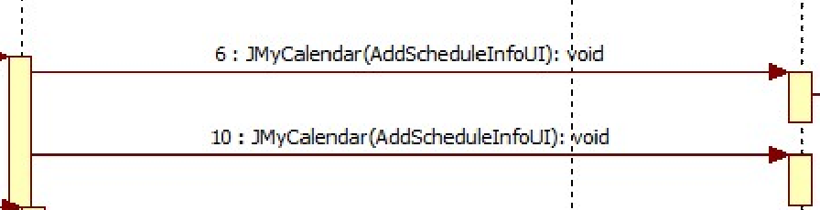
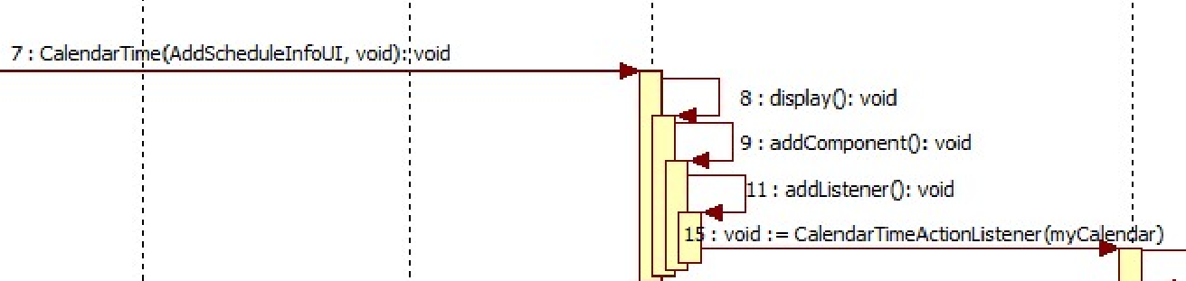
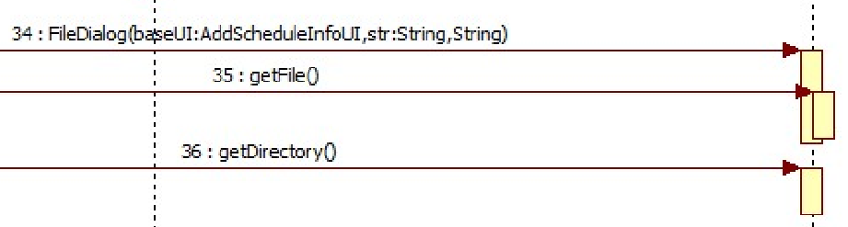
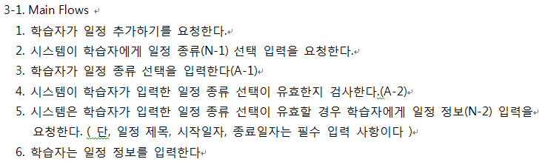
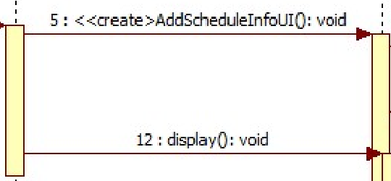
SchedulerUI
ScheduleListener
Sequence Diagram (일정 추가하기)
AddSchedule
Listener
Alarm
AlarmListener
AddScheduleUI
JMyCalendar
JMyCalendar
CalendarTime
CalendarListener
AddSchedule
FileDialog
ScheduleListener
AddScheduleUI
Notes:
일정 추가하기 유즈케이스 정의서입니다.
먼저 학습자가 일정 추가하기를 요청하면 시스템은 일정에 대한 종류와 정보 입력을 요청하게 됩니다.
시스템의 요청 이후 사용자는 일정 정보를 입력하게 됩니다.
시퀀스를 살펴보게 되면 일정 추가하기 UI가 제공되고 일정 추가하기 내에서 제공되는 달력 UI, 시간 입력 UI, 알람 및 이미지 UI가
추가로 생성되게 됩니다. 제공된 UI에서 사용자는 일정 정보를 입력하게 됩니다.

Slide 50
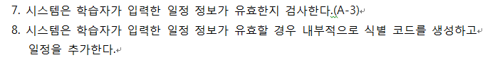
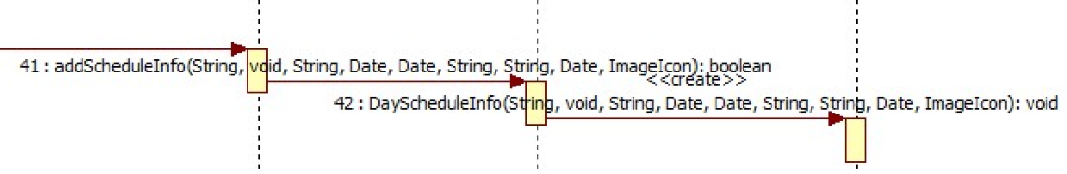
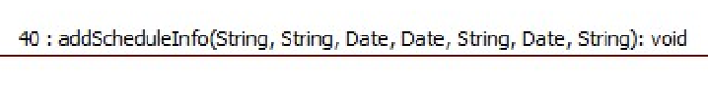
Sequence Diagram (일정 추가하기)
Controller
DAO
DayScheduleInfo
AddListener
Controller
SchedulerUI
Notes:
입력된 정보를 기준으로 일정 추가를 사용자가 요청하게 되면 시스템은 입력된 일정을 추가하게 됩니다.
시퀀스를 살펴보면 사용자가 입력한 정보를 바탕으로 UI단에서 Controller와 DAO를 통해서 일정 추가를
요청하는 것을 확인할 수 있습니다.

Slide 51
Study Tool Kit
Program Demonstration
6
시연
Notes:
동영상 시연은 김대섭 팀원이 진행하도록 하겠습니다

Slide 52
Study Tool Kit
Q & A

Slide 53
Study Tool Kit
Thank You
Notes:
.

